Slide 1
ВЫПУСКНАЯ КВАЛИФИКАЦИОННАЯ РАБОТА по курсу «Data Science»
Тема: Прогнозирование конечных свойств новых материалов (композиционных материалов)
Слушатель:

Slide 2
Цели и задачи
Цель исследования состоит в прогнозировании ряда конечных свойств получаемых
композиционных материалов на основе имеющихся входящих параметров.
Задачи исследования:
Изучить теоретические основы и методы решения поставленной задачи;
Провести разведочный анализ данных;
Провести предобработку данных;
Обучить нескольких моделей для прогноза модуля упругости при растяжении и прочности при растяжении;
Написать нейронную сеть, которая будет рекомендовать соотношение матрица-наполнитель;
Разработать приложение;
Оценить точность модели на тренировочном и тестовом датасете;
Создать удаленный репозиторий и разместить там код исследования. Оформить файл readme.

Slide 3
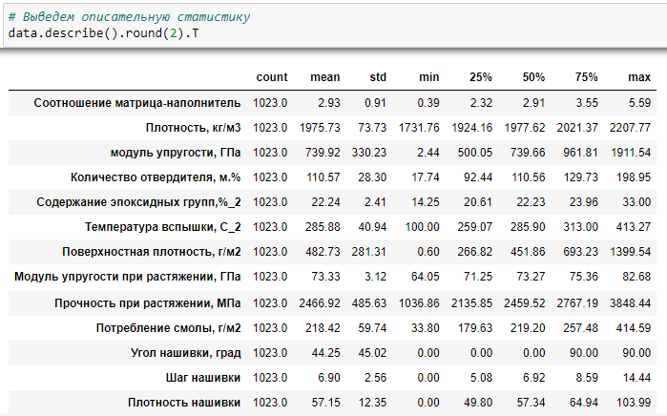
Разведочный анализ данных
Объединённый датасет по индексу и типу объединения INNER состоит из 13 столбцов и 1023 строк.
Дубликаты и пропущенные значения в датасете отсутствуют.
В основном в каждом столбце содержатся только уникальные значения, кроме столбца “Угол нашивки” всего 2 значения.
Целевые переменные:
Модуль упругости при растяжении, Гпа
Прочность при растяжении, МПа
Соотношение матрица-наполнитель

Slide 4
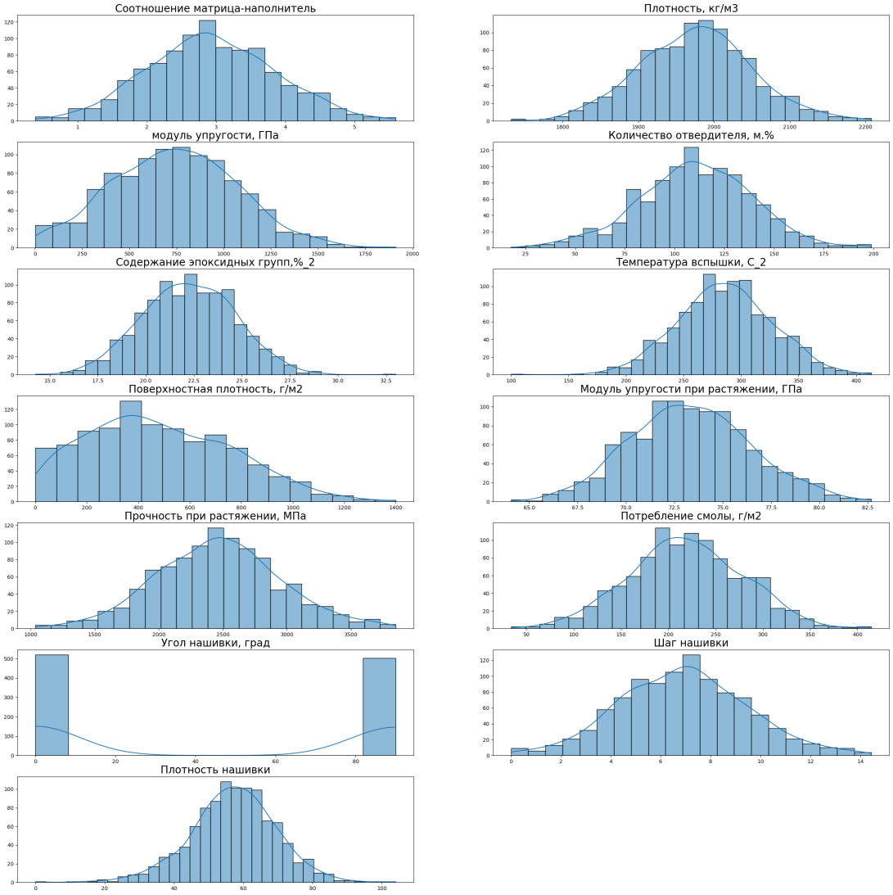
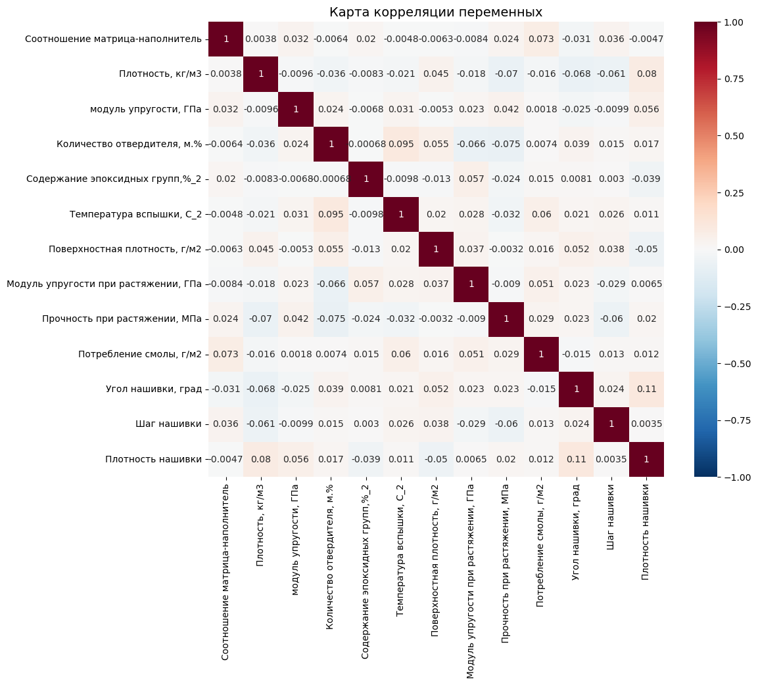
Разведочный анализ данных
По гистограммам распределения видно, что распределение величин близко к нормальному для большей части переменных, за исключением поверхностной плотности – смещением влево и угла нашивки – дискретная величина, график оказался не показателен.
В целях выявления зависимостей между переменными построим тепловую карту коэффициентов корреляции. Коэффициенты корреляции показывают слабую зависимость между переменными.

Slide 5
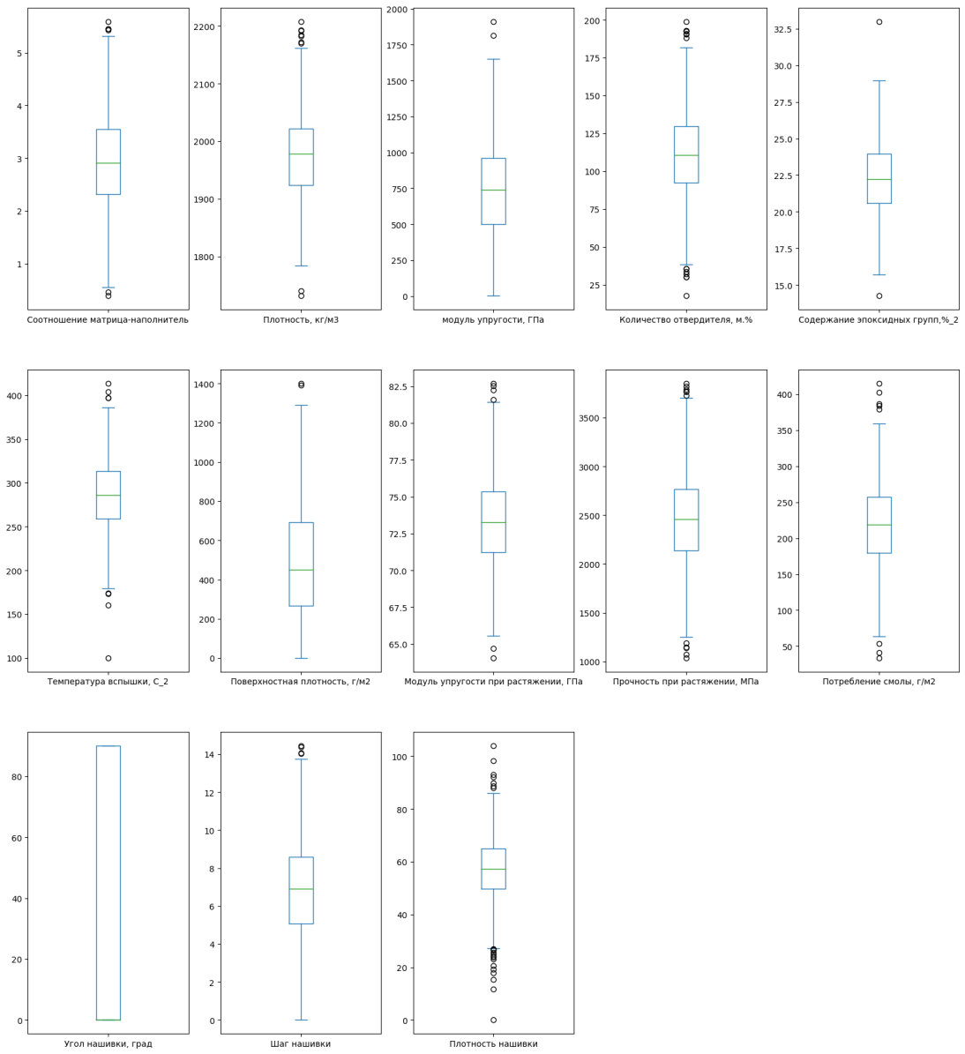
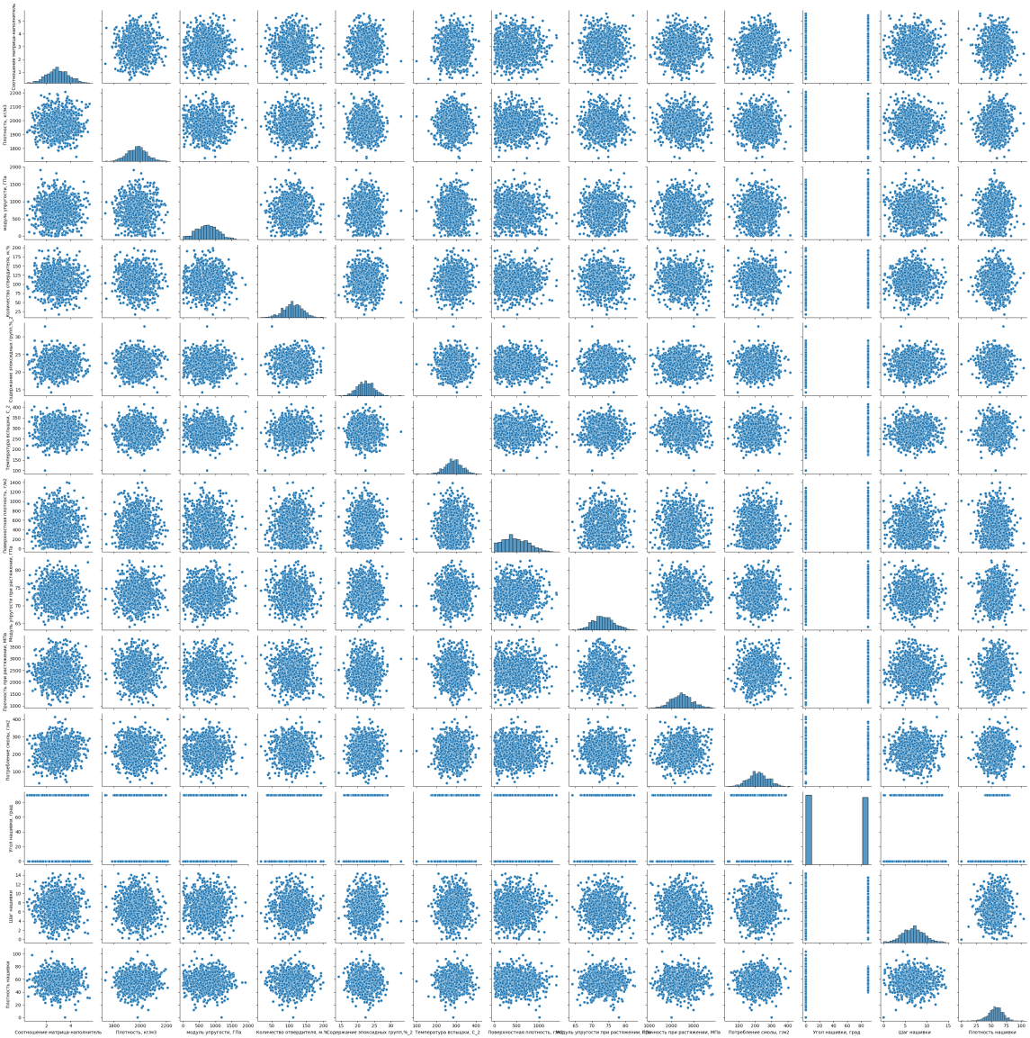
Разведочный анализ данных
Диаграммы размаха показывают на наличие выбросов во всех признаках кроме “Угол нашивки, град”.
Попарные графики рассеяния также указывают на наличие выбросов и отсутствие каких-либо выраженных зависимостей между переменными.

Slide 6
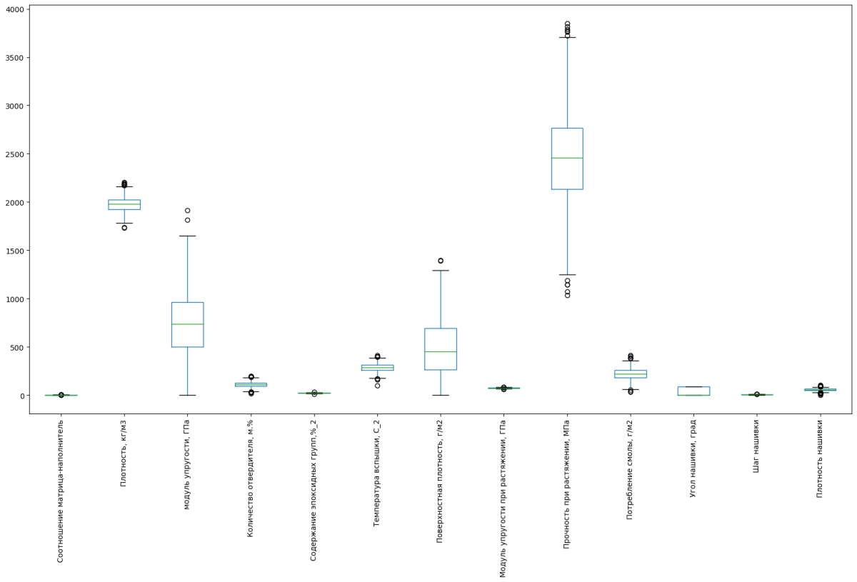
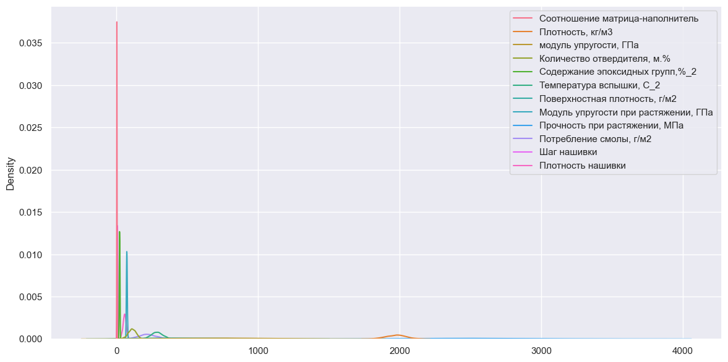
Разведочный анализ данных
Оценка плотности ядра также показывает, что значения переменных находятся в разных диапазонах поэтому требуется нормализация данных.
Из диаграммы boxplot («Ящик с усами») видно, что порядок значений переменных различается в разы.

Slide 7
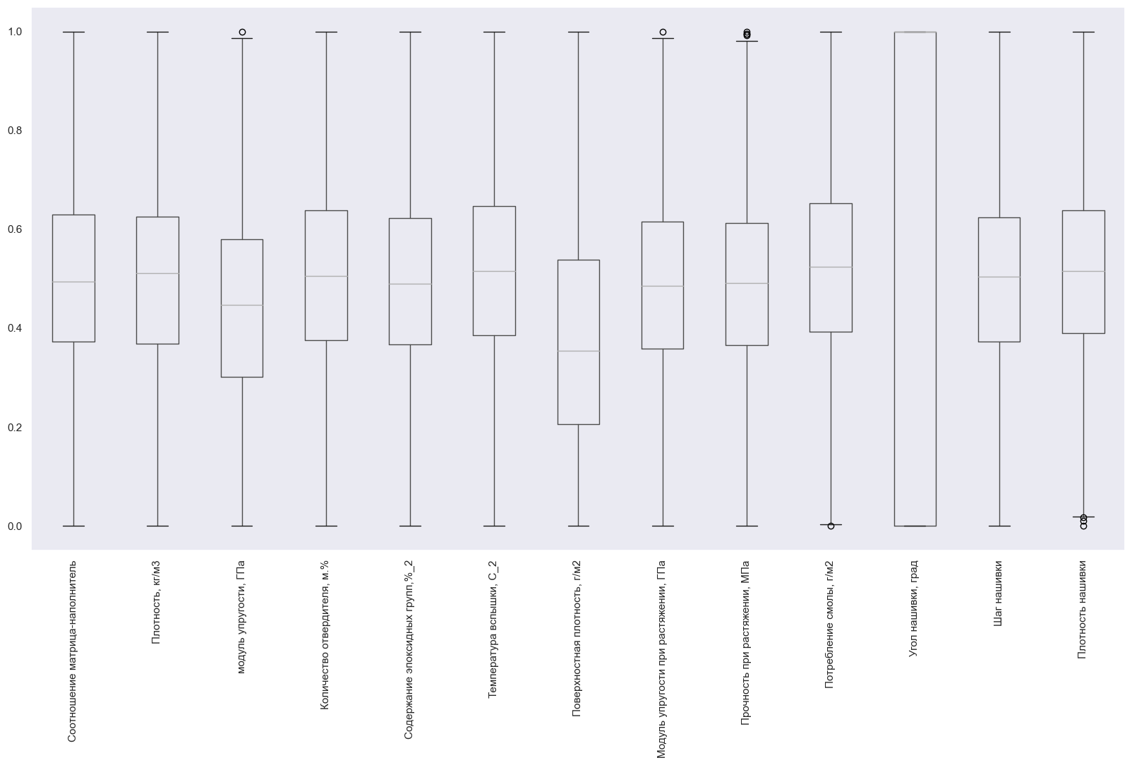
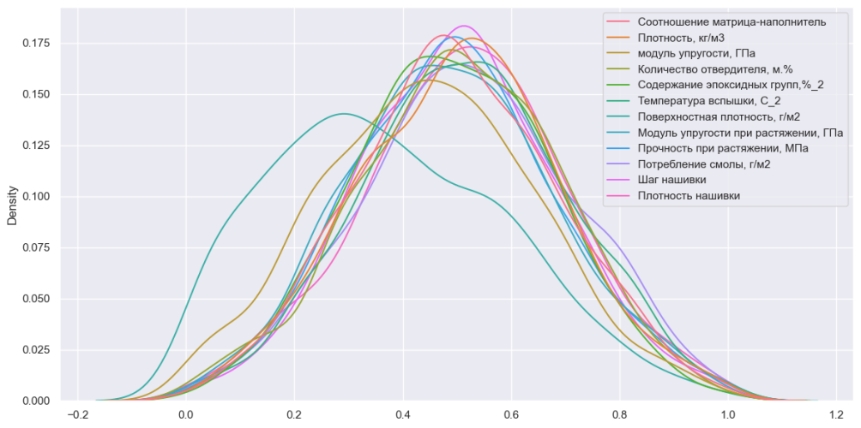
Предобработка данных
На стадии предобработки данных произведено удаление выбросов и нормализация данных.
График оценки плотности после нормализации
В результате самые сильные выбросы удалены, размерность очищенного датасета составляет 936 на 13.
Нормализация данных выполнена с помощью метода MinMaxScaler.

Slide 8
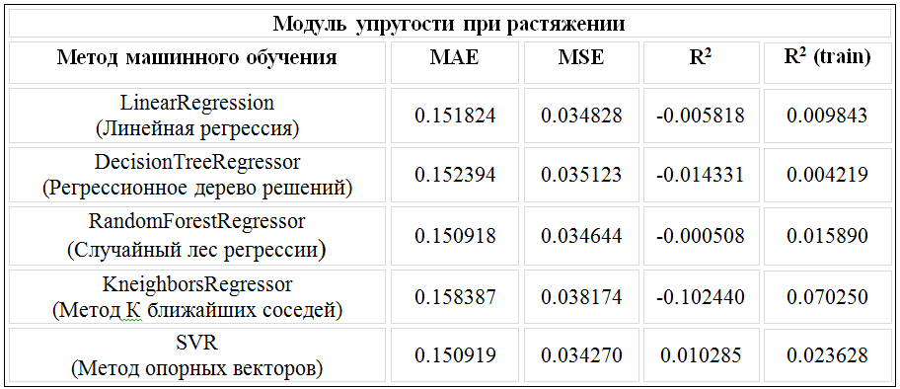
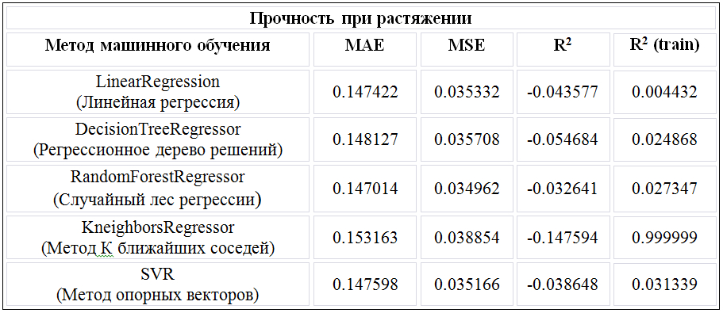
Разработка, обучение и тестирование моделей
В данной работе применялись наиболее часто используемые методы и модели машинного обучения из библиотеки scikit-learn.
При разработке и обучении моделей был проведен поиск оптимальных гиперпараметров моделей с помощью поиска по сетке с перекрестной проверкой, количество блоков равно 10, для чего был применен метод GridSearchCV()
Перед обучением моделей датасеты были разделены на обучающую и тестовую выборки, в соответствии с условием задачи 70% на обучение и 30% на тестирование
Метрики для оценки качества работы модели:
MAE - измеряет среднюю абсолютную ошибку прогнозов. Для каждой точки вычисляется разница между прогнозами и целью, а затем усредняются эти значения.
MSE - измеряет средний квадрат ошибок прогнозов. Для каждой точки вычисляется квадратная разница между прогнозами и целью, а затем усредняются эти значения.
R² - коэффициент детерминации, показывает насколько хорошо регрессионная модель описывает данные. R2 равный 1, означает что функция идеально ложится на все точки – данные идеально описаны моделью. Метрика помогает понять, какую долю данных модель смогла объяснить.
Из таблиц видно, что при предсказаниям не удалось приблизится к идеальному результату более, чем до предсказания среднего значения. Коэффициент детерминации близкий к нулю, а тем более отрицательное его значение свидетельствует о низком качестве модели и отсутствии линейных связей. MAE и MSE показывает высокие показатели, что так же подтверждает отсутствие линейных связей.

Slide 9
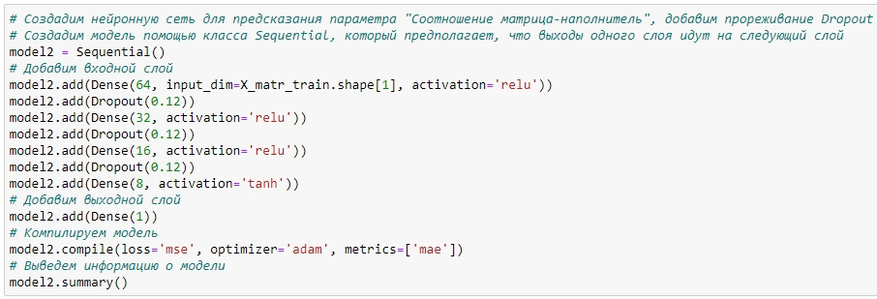
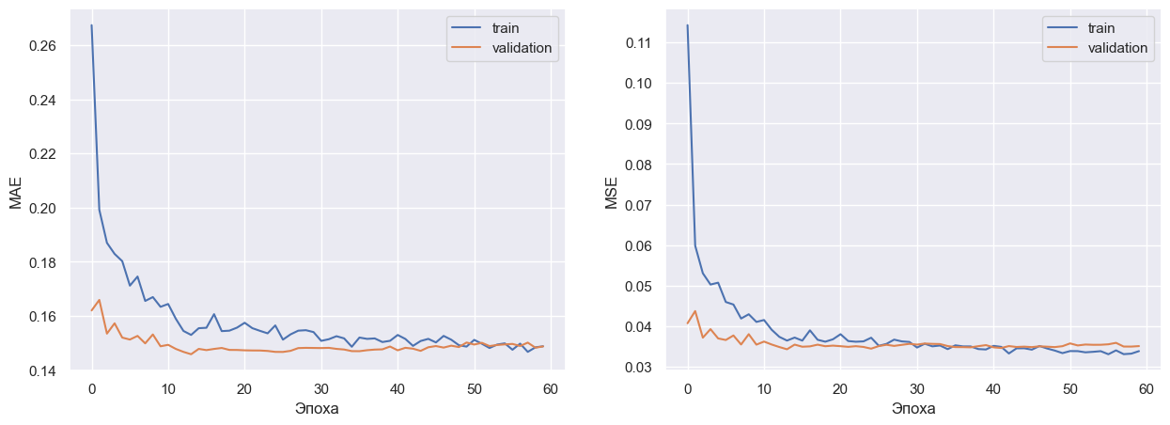
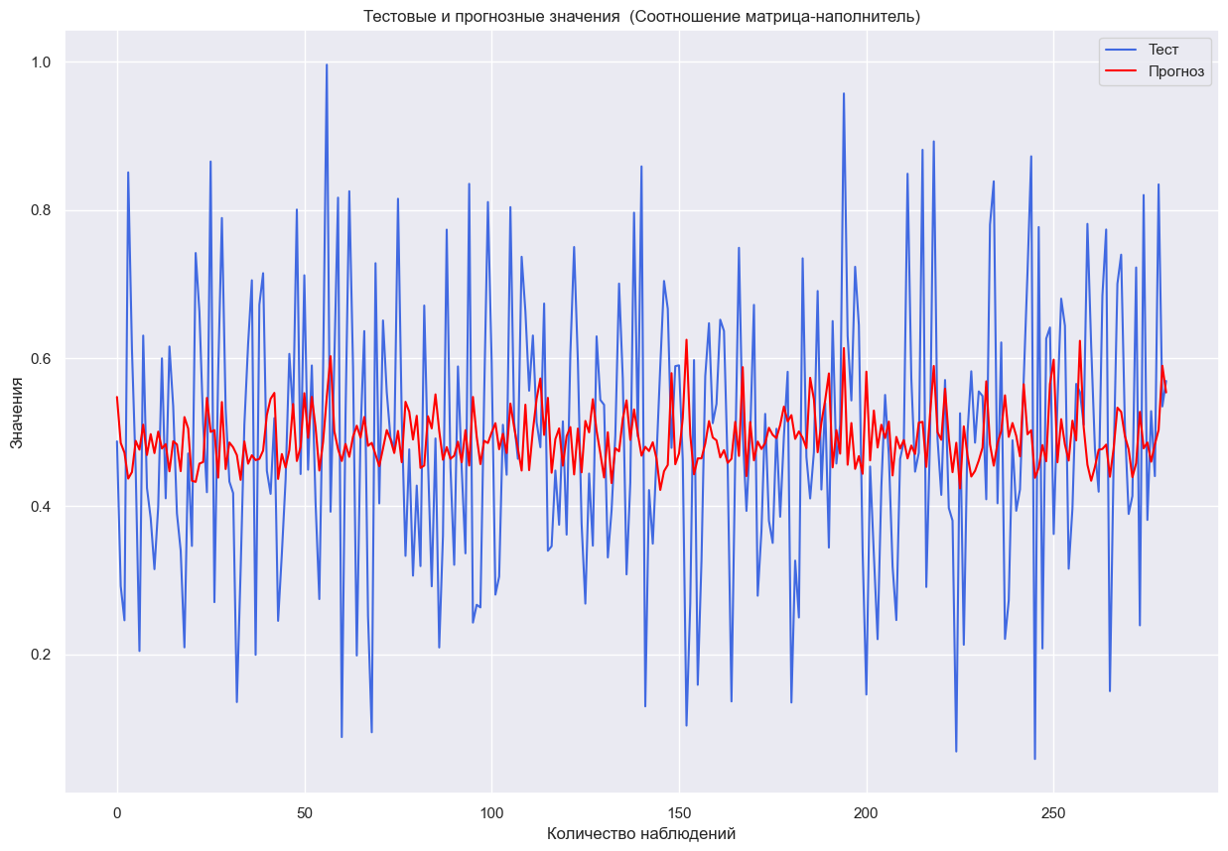
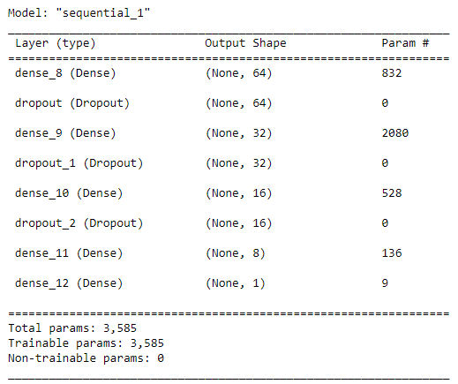
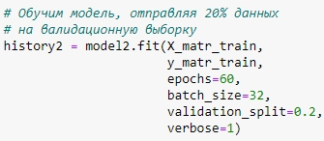
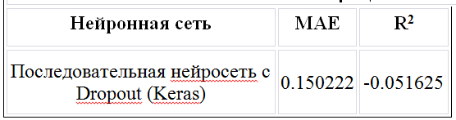
Нейронная сеть для прогнозирования соотношения матрица-наполнитель
Модель нейронной сети показала неудовлетворительный результат. Коэффициент детерминации, имеет значение близкое к нулю, это говорит о том, что результат использования нейронной сети не точнее использования для прогноза среднего значения прогнозируемого параметра

Slide 10
Спасибо за внимание!

